Slide 1
Program memilih pada menu Tampilan
Ghifari Tristan Fadli
2200018010
A

Slide 2
link github
https://github.com/GhifariTristanF/Tugas-DSK

Slide 3
Deskripsi aplikasi
Program untuk memilih suatu Pilihan yang tertera pada menu tampilan

Slide 4
Fitur-fitur aplikasi
Menampilkan list pilihan menu
Input kode memilih menu yang diinginkan
Menampilkan cetak hasil pemilihan menu

Slide 5
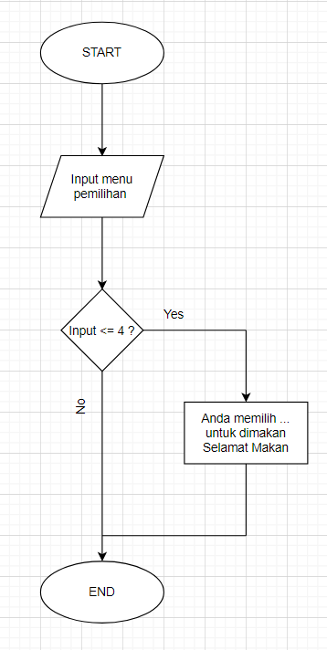
Alur kerja

Slide 6
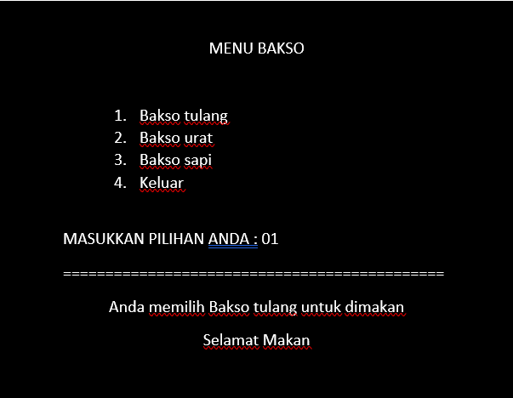
Sketsa program

Slide 7
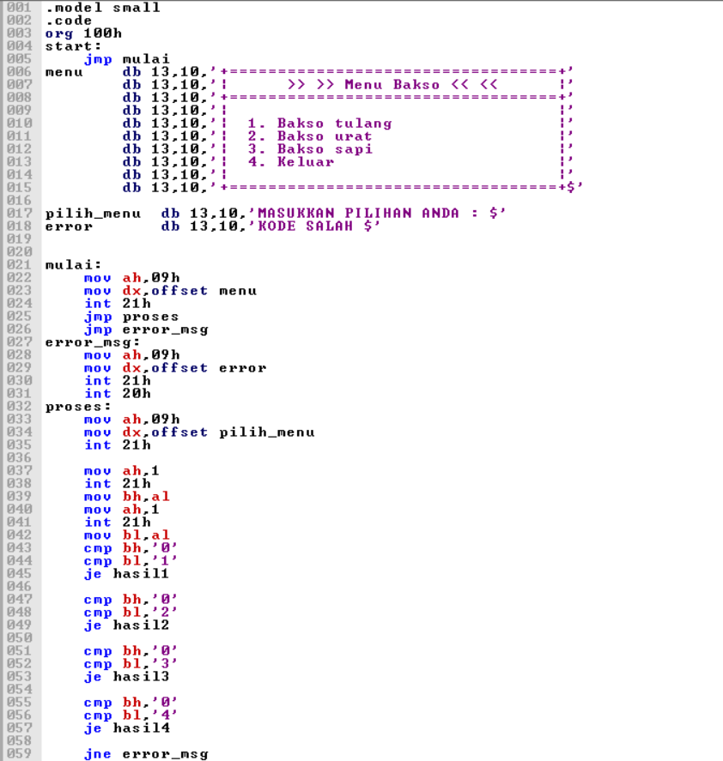
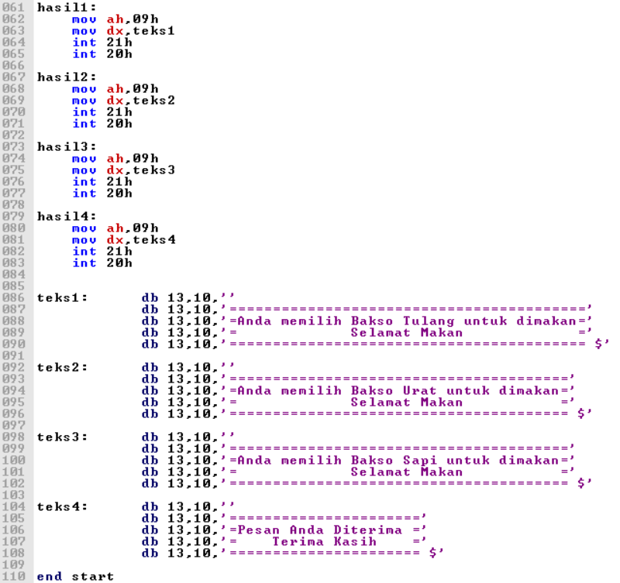
Source code program

Slide 8
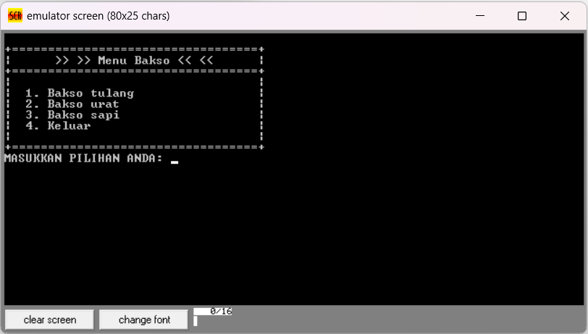
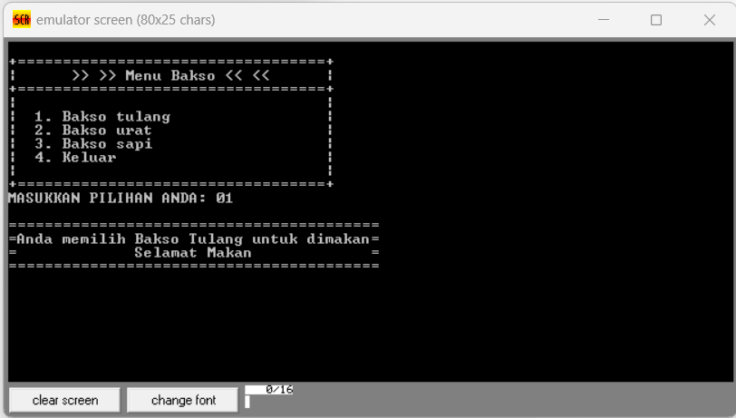
Demo program
Sebelum
Sesudah

Slide 9

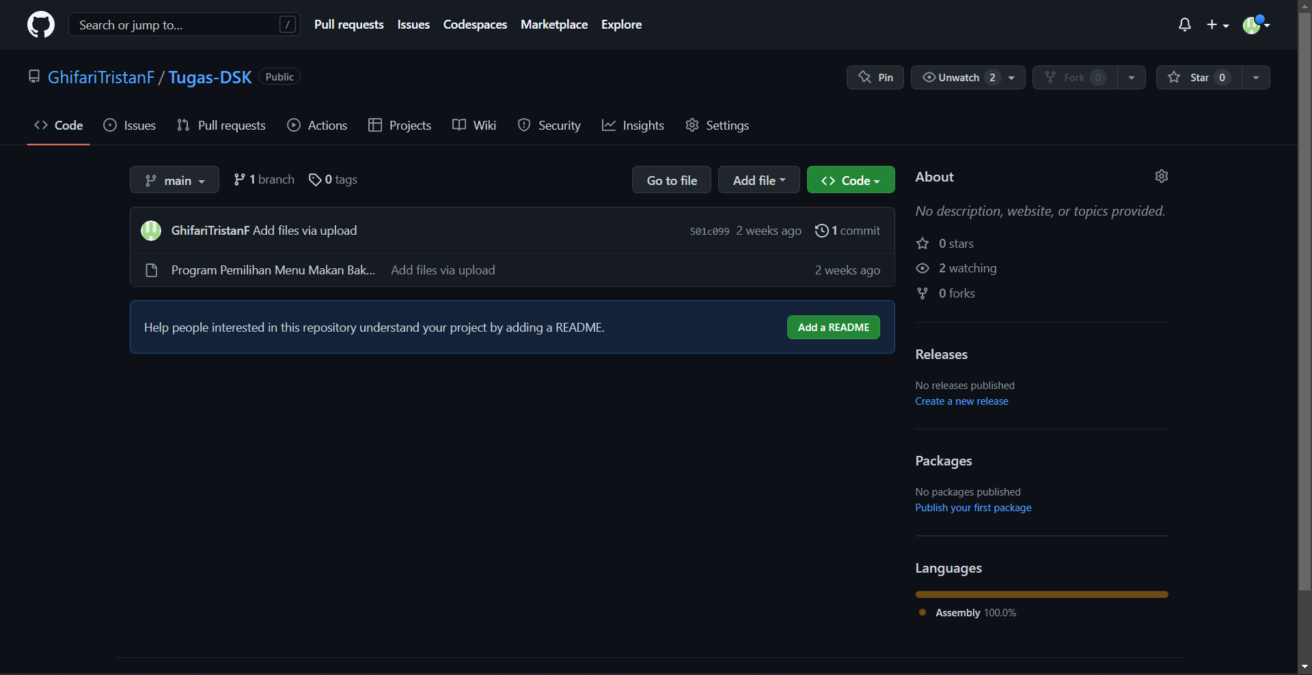
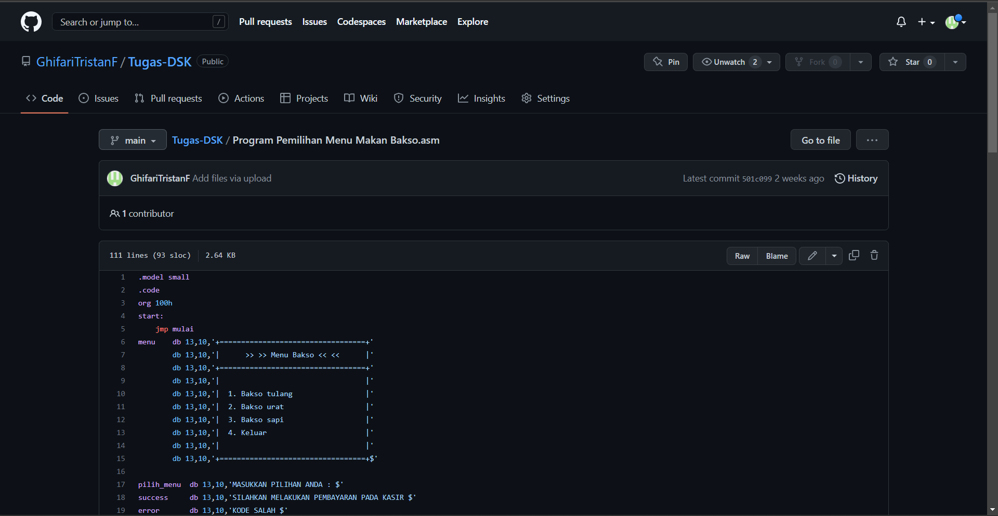
Upload project github

Slide 10
THANK YOU

